Slide 1
EfficientNet ile
Akciğer Hastalıkları Tespiti
Dostlar Meclisi
Taha Akyol (L)
Muhammed Ali Bağcı
Eren Erkaşda
İbrahim Mert Çiçek
Murat Sert

Slide 2
Ne Hedeflemiştik?
Projemizin ilk aşamasında, akciğer hastalıklarının sınıflandırılması için yüksek performanslı EfficientNetB4 modelini kullanmayı hedefledik. Kaggle'dan aldığımız veri setini kullanarak temel veri artırma yöntemlerini uyguladık. Transfer öğrenmesi yaklaşımıyla, ImageNet üzerinde eğitilmiş B4 modelinin son 15 katmanını kendi veri setimize göre ayarladık.
Eğitim sürecinde Adam optimizasyon algoritmasını kullanmayı ve gradyan patlamalarını engellemek için clipnorm=1.0 değerini uyguladık. Ayrıca, eğitim kararlılığını izlemek için NaNCallback, en iyi ağırlıkları kaydetmek için ModelCheckpoint ve aşırı uyumu engellemek için EarlyStopping callback'lerini kullandık.
Ancak, elde edilen precision, recall, F1-score gibi metrikler hedeflediğimiz seviyeye ulaşmadı ve karışıklık matrisi analizinde sınıf bazlı performans farklılıkları gözlemledik. Bu sonuçlar, B4 mimarisinin veri setimiz için uygun olmadığını düşündürerek farklı bir modele yönelmemize neden oldu.

Slide 3
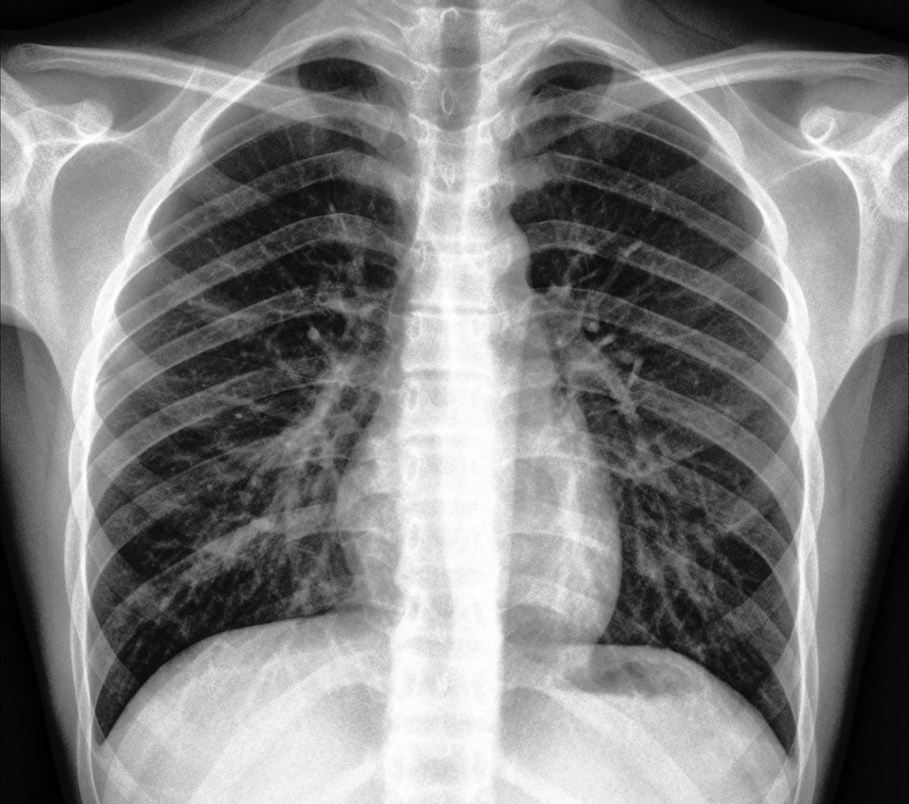

Giriş
EfficientNetB4 ile gerçekleştirdiğimiz ilk aşamadaki deneyimlerimiz, model mimarisinin veri setimizin özellikleriyle uyumunun kritik bir faktör olduğunu göstermiştir. Elde ettiğimiz sonuçların ardından, daha hafif ve potansiyel olarak daha iyi genelleme yeteneğine sahip olduğuna inandığımız EfficientNet ailesinin B0 mimarisine odaklanmaya karar verdik. Bu bölümde, EfficientNetB0 modeliyle gerçekleştirdiğimiz veri önişleme adımlarını, model mimarisini, eğitim sürecini ve elde ettiğimiz sınıflandırma sonuçlarını detaylı bir şekilde sunacağız.

Slide 4
B4 Modeli Neden Başarısız Oldu?
Veri setimizin boyutu, EfficientNetB4 gibi derin ve karmaşık bir modelin tüm potansiyelini sergilemesi için yetersiz kalmış olabilir. Daha fazla parametreye sahip olan B4, daha büyük veri kümelerinde daha iyi genelleme yapma eğilimindedir ve sınırlı veri, aşırı uyum riskini artırabilir.
Akciğer röntgen görüntülerinin kendine has yapısı ve içerdiği spesifik özellikler, EfficientNetB4 modelinin geniş ImageNet veri setinden öğrendiği genel özelliklerle her zaman ideal bir uyum göstermeyebilir. Bu durum, modelin akciğer görüntülerinden etkili bir şekilde ayırt edici özellikleri çıkarmasını zorlaştırabilir.
Uyguladığımız ince ayar (fine-tuning) stratejisi ve kullandığımız düzenlileştirme yöntemleri, veri setimiz için en uygun yaklaşımlar olmayabilir.
EfficientNetB4 modelinin yüksek karmaşıklığı, elimizdeki veri setinin gerektirdiğinden fazla olabilir. Bu durumda, daha basit bir mimariye sahip olan EfficientNetB0 gibi bir model, daha iyi bir genelleme performansı sergileyebilir.

Slide 5
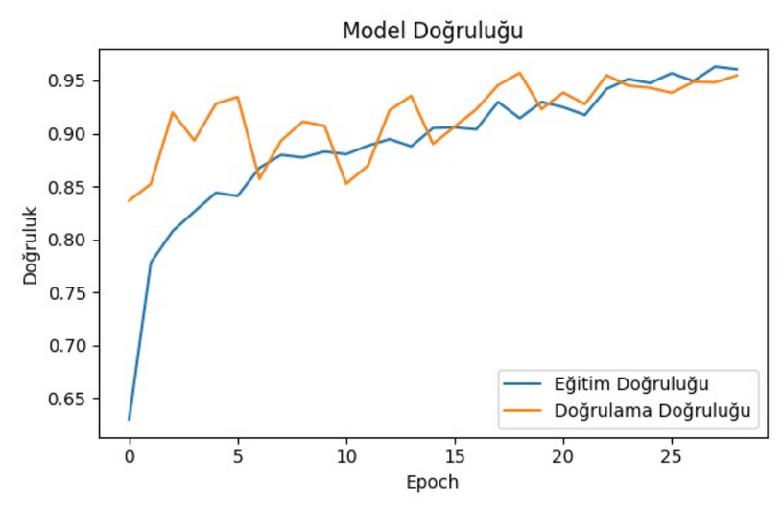
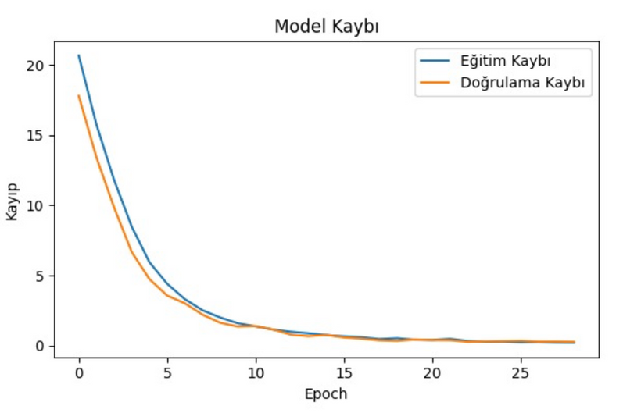
Diğer Çalışmalardan Üstünlüklerimiz
Literatürdeki çalışmaların büyük bir çoğunluğu genellikle 3 sınıfta sınıflandırılmasına odaklanmaktadır. Ancak biz, bu çalışmada veri setimizdeki beş farklı sınıfı hedeflemiş olsak da, bir karşılaştırma noktası olarak dört sınıfı içeren bir alt küme üzerinde yaptığımız deneylerde literatür genelindeki sonuçların üzerinde bir performans elde ettik.
Tuberculosis sınıfında elde edilen %99 kesinlik degeri ile modelimizin bu hastalığı tespit etmede oldukça başarılı olduğunu göstermektedir.

Slide 6
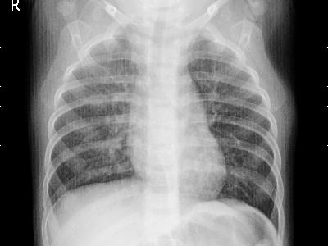
B0 Modeline Geçiş
Sonuç olarak, EfficientNetB4 ile elde ettiğimiz sonuçlar beklentilerimizin altında kalmış ve bizi veri setimize daha uygun bir alternatif olarak EfficientNetB0 modelini araştırmaya yöneltmiştir.
Projemizin sonraki aşamasında, daha hafif ve veri setimize daha uygun bir alternatif olarak gördüğümüz EfficientNetB0 mimarisine yöneldik. Bu geçiş, model mimarisi, girdi boyutu ve düzenlileştirme stratejileri gibi çeşitli teknik ayarlamaları beraberinde getirdi.

Slide 7




Neleri Değiştirdik?
Girdi Boyutu
Fine-Tuning
Optimizasyon
Eğitime açılan katman sayısı B4'e göre farklı ayarlandı. B4'te son 15 katman eğitilirken, B0'da son 20 katman eğitildi.
Daha stabil ve kontrollü bir öğrenme süreci hedefleyerek, öğrenme oranını manuel olarak ayarlamamıza olanak tanıyan SGD optimizasyonunu birlikte tercih ettik.
Görüntülerin hedef boyutu 380x380'den 224x224'e düşürüldü ve padding ile yeniden boyutlandırma uygulandı.
B0'ın daha iyi sonuç vermesinin temel nedeni, modelin karmaşıklığının veri setimizin boyutu ve karmaşıklığı ile daha uygun bir denge kurmasıdır. B0'ın daha düşük kapasitesi, aşırı uyumu azaltarak daha iyi genelleme sağlamıştır.
Özetle

Slide 8
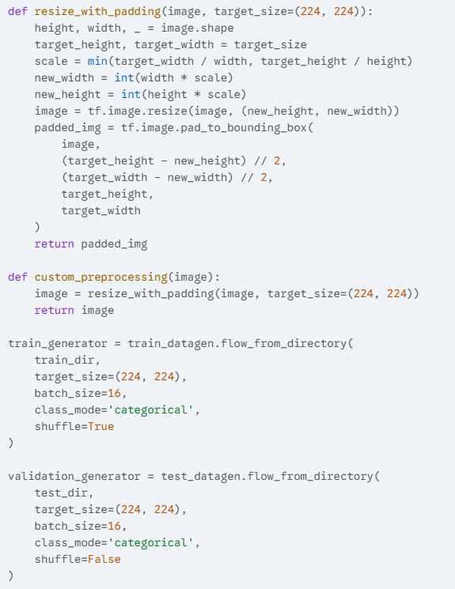
B0'da Kullandığımız Yöntemler
1-Yeniden Boyutlandırma (Resizing:)
Girdi görüntüleri, EfficientNetB0 modelinin optimal performansı için gerekli olan standart bir boyuta (224x224 piksel) yeniden boyutlandırılmıştır. Bu işlem, farklı boyutlardaki görüntülerin modele tutarlı bir şekilde beslenmesini sağlar.
Orijinal görüntülerin en boy oranını korumak amacıyla, yeniden boyutlandırma işlemi padding (dolgu) ile birlikte uygulanmıştır. Bu sayede görüntüler deforme olmadan hedef boyuta ulaşır.

Slide 9
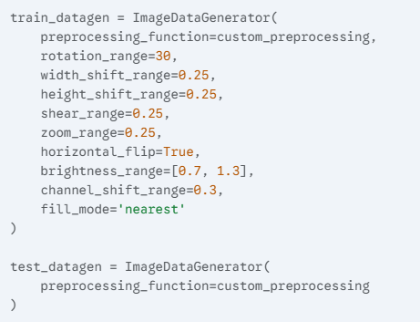
B0'da Kullandığımız Yöntemler
2-Veri Artırma (Augmentation)
Modelin genelleme yeteneğini artırmak ve overfitting engellemek için eğitim veri setine çeşitli rastgele dönüşümler uygulanmıştır.
Kullanılan temel teknikler: Rastgele döndürme, kaydırma, yakınlaştırma, yatay çevirme, parlaklık ve kanal kaydırma.
Bu artırma teknikleri, eğitim sırasında modelin daha çeşitli örneklerle karşılaşmasını sağlayarak, gerçek dünya verilerindeki olası varyasyonlara karşı daha dirençli bir model oluşturmayı hedefler.

Slide 10
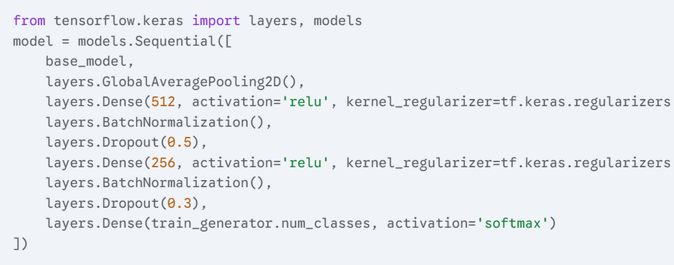
B0'da Kullandığımız Yöntemler
3- Yeni Sınıflandırma Katmanları
GlobalAveragePooling2D(): Evrişimsel çıktıları özetleyerek vektöre dönüştürür.
Dense(512, relu, L2): 512 nöronlu, ReLU aktivasyonlu ve L2 düzenlileştirmeli yoğun katman.
BatchNormalization(): Eğitimi stabilize eder.
Dropout(0.5): Aşırı uyumu azaltır (%50).
Dense(256, relu, L2): 256 nöronlu, ReLU aktivasyonlu ve L2 düzenlileştirmeli yoğun katman.
Dense(5, softmax): 5 çıktı nöronlu (sınıf sayısı), softmax aktivasyonlu çıktı katmanı (olasılıklar).

Slide 11
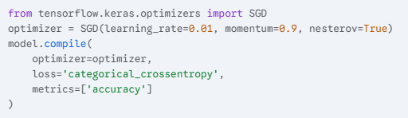
B0'da Kullandığımız Yöntemler
4-Optimizasyon Algoritması
Modelin ağırlıklarını güncellemek için Stokastik Gradyan İniş (SGD) optimizasyon algoritması kullanılmıştır.
Öğrenme Oranı: 0.01 olarak ayarlandı.
Momentum: 0.9 değeri ile önceki gradyanların yönünü dikkate alarak öğrenmeyi hızlandırır ve salınımları azaltır.
Nesterov İvmesi: Momentumun uygulandığı noktayı bir sonraki olası adıma göre düzelterek daha doğru bir güncelleme yönü sağlar ve yakınsamayı iyileştirir.
Çok sınıflı sınıflandırma problemi için kategorik çapraz entropi (categorical_crossentropy) kaybı fonksiyonu kullanılmıştır.

Slide 12
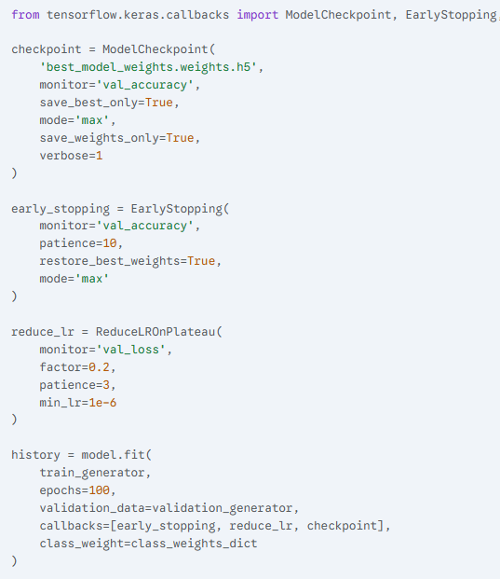
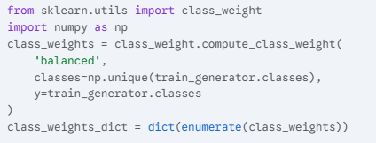
B0'da Kullandığımız Yöntemler
5- CallBack Mekanizmaları
Early Stopping: İyileşme olmazsa eğitimi durdurur (aşırı uyumu önler, en iyi ağırlıkları geri yükler).
Reduce Learning Rate on Plateau: İyileşme olmazsa öğrenme oranını düşürür.
Model Checkpoint: En iyi performansa sahip modelin ağırlıklarını kaydeder.
6- Sınıf Ağırlıklandırması
Veri setindeki sınıf dengesizliğini ele almak için sınıf ağırlıklandırması uygulanmıştır.

Slide 13
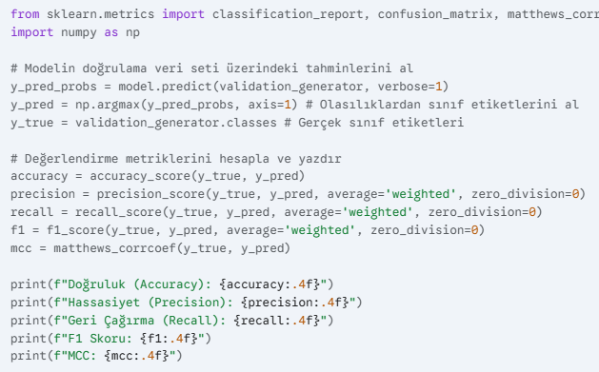
B0'da Kullandığımız Yöntemler
7- Değerlendirme Metriklerini Hesaplama
Modelin doğrulama veri seti üzerindeki performansını ölçmek için doğruluk, hassasiyet, geri çağırma, F1 skoru ve Matthews Korelasyon Katsayısı (MCC) hesaplanır ve yazdırılır.
Doğruluk: Toplam doğru tahmin oranı.
Hassasiyet: Doğru belirlenenlerin oranı.
Geri Çağırma: Gerçekleşenlerin ne kadarının doğru belirlendiği.
F1 Skoru: Hassasiyet ve geri çağırmanın dengeli ortalaması.
MCC: Dengesiz veride güvenilir ilişki ölçüsü (-1 ile +1 arası).

Slide 14
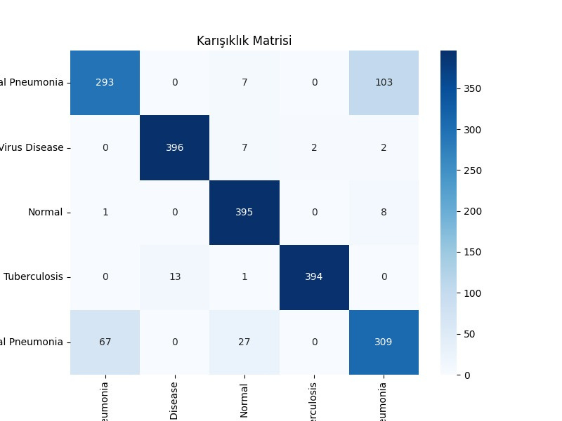
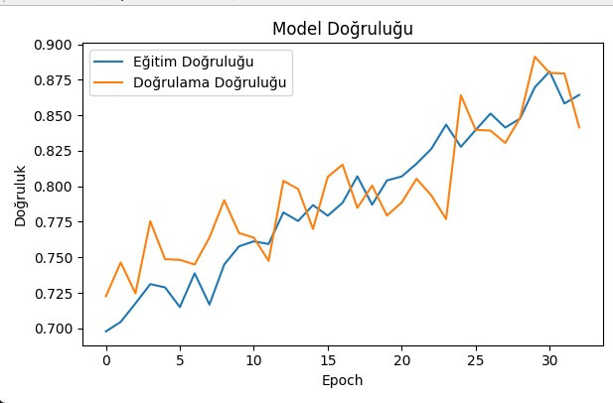
B0'da Kullandığımız Yöntemler
8- Karışıklık Matrisi ve Sınıflandırma Raporu
9- Eğitim ve Doğrulama Grafiği
Modelin hangi sınıfları ne sıklıkta karıştırdığını gösteren karışıklık matrisi çizdirilir ve sınıf bazında performans metriklerini içeren sınıflandırma raporu yazdırılır.
Eğitim ve doğrulama süreçlerindeki doğruluk ve kayıp değerlerinin epoch boyunca nasıl değiştiğini gösteren grafikler çizdirilir.

Slide 15
Tartışma
1-Belirlenen Hedeflere Ulaşabildik mi?
Çalışmamızda önceden belirlediğimiz %87.5 doğruluk hedefine, %88.25'lik bir doğruluk oranı elde ederek başarıyla ulaştık. Bu sonuç, EfficientNetB0 mimarisinin akciğer hastalıklarının sınıflandırılması görevinde genel olarak etkili bir performans sergilediğini göstermektedir.
Elde edilen diğer değerlendirme metriklerinin de yüksek değerlerde olması, modelin tutarlı ve güvenilir tahminler yaptığını desteklemektedir.

Slide 16
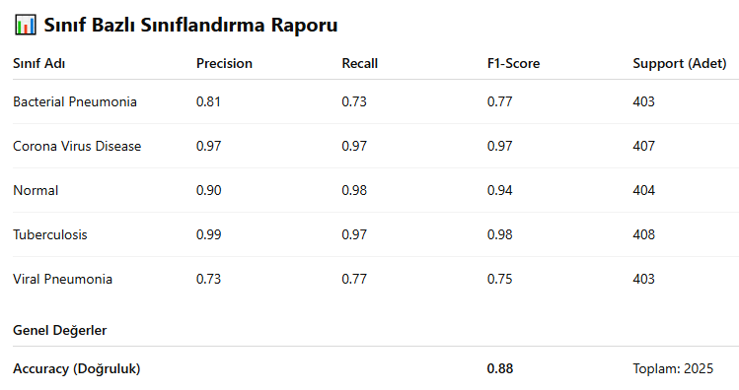
Tartışma
2-Sınıf Bazında Performanslar Nasıl?
Modelimiz, diğer üç hastalık sınıfında oldukça yüksek doğruluk oranları gösterirken, pnömoni hastalığının sınıflandırma doğruluğu diğerlerinin gerisinde kalmıştır. Bu durumun olası nedenlerinden biri, veri setimizdeki farklı pnömoni türleri (bacterial ve viral) arasındaki radyolojik benzerlik olabilir.
Bu benzerlik, modelin bu iki sınıfı ayırt etmede zorlanmasına ve dolayısıyla pnömoni genelindeki doğruluk oranını düşürmesine yol açmış olabilir. Gelecekteki çalışmalarda, bu alt sınıfları daha iyi ayırt edebilmek için daha detaylı görüntü analizi teknikleri veya ek klinik bilgilerinin entegrasyonu araştırılabilir.

Slide 17
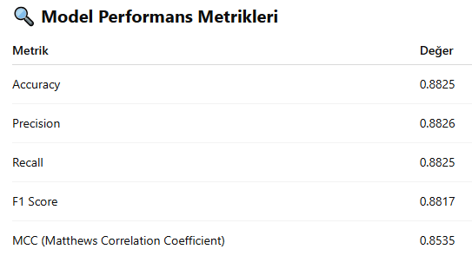
Tartışma
3- Metriklerin Genel Değerlendirmesi Nasıl?
Elde edilen yüksek doğruluk oranının yanı sıra, hassasiyet, geri çağırma, F1 skoru ve MCC gibi diğer metriklerin de genel olarak yüksek olması, modelimizin sadece doğru tahminler yapmakla kalmayıp aynı zamanda pozitif vakaları doğru bir şekilde belirleme ve yanlış pozitiflerden kaçınma konusunda da başarılı olduğunu göstermektedir.
Özellikle dengesiz veri setlerinde daha güvenilir bir ölçüt olan MCC'nin pozitif bir değerde olması, modelin genel sınıflandırma performansının iyi olduğunu teyit etmektedir.

Slide 18
Sonuçlar
Bu çalışma, derin öğrenme yöntemlerini kullanarak bacterial pneumonia, corona, normal, tuberculosis ve viral pneumonia hastalıklarının akciğer röntgen görüntülerinden sınıflandırılması için EfficientNetB0 mimarisinin etkinliğini araştırmıştır.
Elde edilen sonuçlar, modelin %88.25 doğruluk oranıyla umut vadeden bir performans sergilediğini göstermektedir. Yüksek hassasiyet ve geri çağırma değerleri, modelin hastalıkları doğru bir şekilde tanımlama potansiyelini desteklemektedir.
Bu bulgular, derin öğrenmenin radyolojik görüntü analizinde değerli bir araç olabileceğini ve potansiyel olarak klinik karar destek sistemlerine entegre edilebileceğini düşündürmektedir.

Slide 19
Öneriler
Modelin performansını daha da artırmak için daha büyük ve çeşitli bir veri seti kullanılabilir, özellikle pnömoni sınıfları arasındaki ayrımı iyileştirmeye yönelik veri artırma teknikleri denenebilir.
Modelin farklı demografik gruplardaki veya hastalık evrelerindeki performansını değerlendirmek için ek çalışmalar yapılabilir. Ayrıca, modelin karar verme süreçlerini anlamak için yorumlanabilirlik teknikleri uygulanabilir.
Elde edilen sonuçların klinik ortamlarda pilot çalışmalarla doğrulanması ve modelin teşhis süreçlerine entegrasyonu için adımlar atılması önerilir.

Slide 20
Thank you

